Slide 1

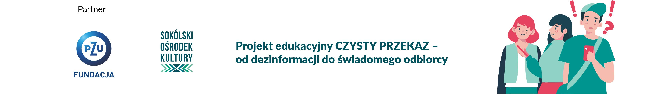
Fake news i dezinformacja
Dlaczego dajemy się nabrać?

Slide 2
3 pytania do Klasy
Zamiast wykładu — sprawdźmy, co już wiecie.

Slide 3
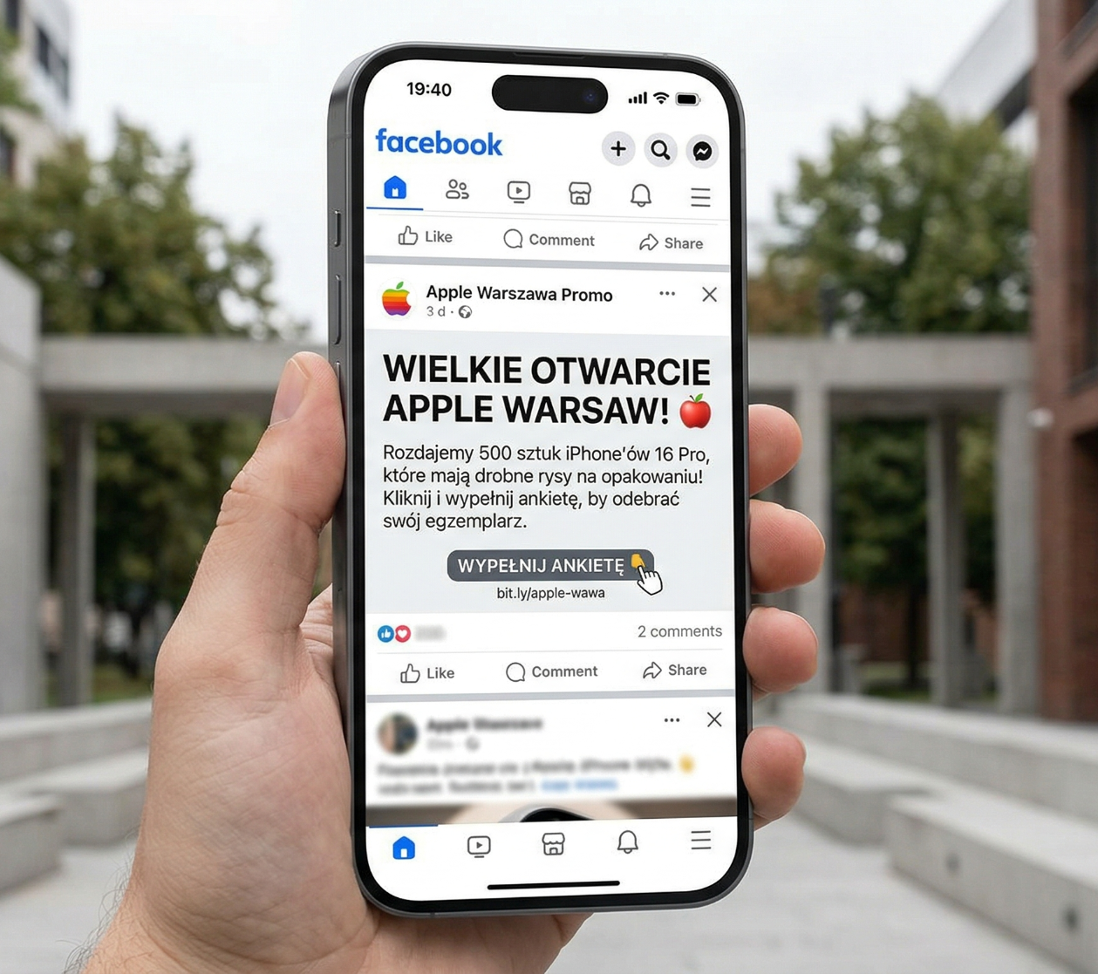

PRAWDA CZY FAŁSZ?
Apple świętuje otwarcie nowego biura w Warszawie: “Rozdajemy 500 sztuk iPhone’ów 16, które mają drobne rysy na opakowaniu! Kliknij i wypełnij ankietę, by odebrać swój egzemplarz!”

Slide 4
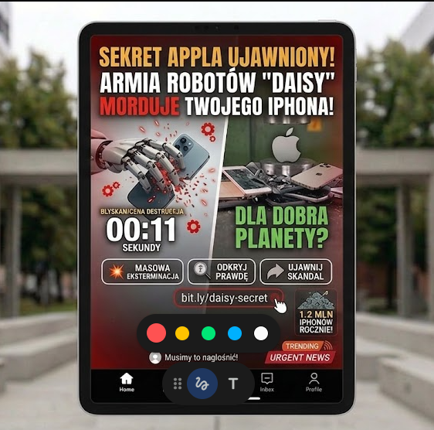
PRAWDA CZY FAŁSZ?
Robot Daisy: Maszyna, która „morduje” iPhone’y dla dobra planety.
Apple posiada armię wyspecjalizowanych robotów o imieniu Daisy, które potrafią rozebrać iPhone'a na części pierwsze w zaledwie 11 sekund.

Slide 5
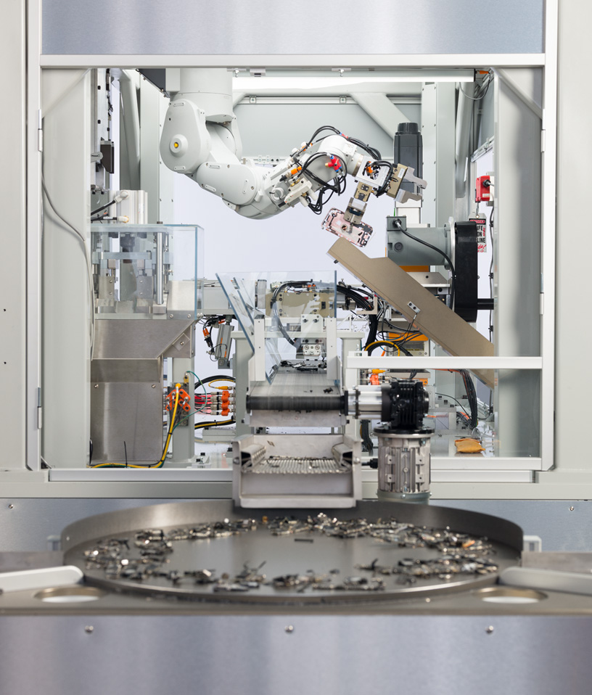
PRAWDA!
Robot Daisy: Maszyna, która „morduje” iPhone’y dla dobra planety.
Robot używa mroźnego powietrza o temperaturze -80 stopni Celsjusza, aby błyskawicznie zamrozić klej trzymający baterię, co pozwala na jej bezpieczne „odstrzelenie”.
Daisy potrafi rozpoznać aż 23 różne modele iPhone’ów i precyzyjnie wyrywać z nich śrubki oraz podzespoły, odzyskując rzadkie minerały (np. lit, kobalt, złoto), których tradycyjne niszczarki nie są w stanie uratować.
Jeden taki robot potrafi przetworzyć do 1,2 miliona telefonów rocznie.
https://www.apple.com/pl/newsroom/2018/04/apple-adds-earth-day-donations-to-trade-in-and-recycling-program/

Slide 6
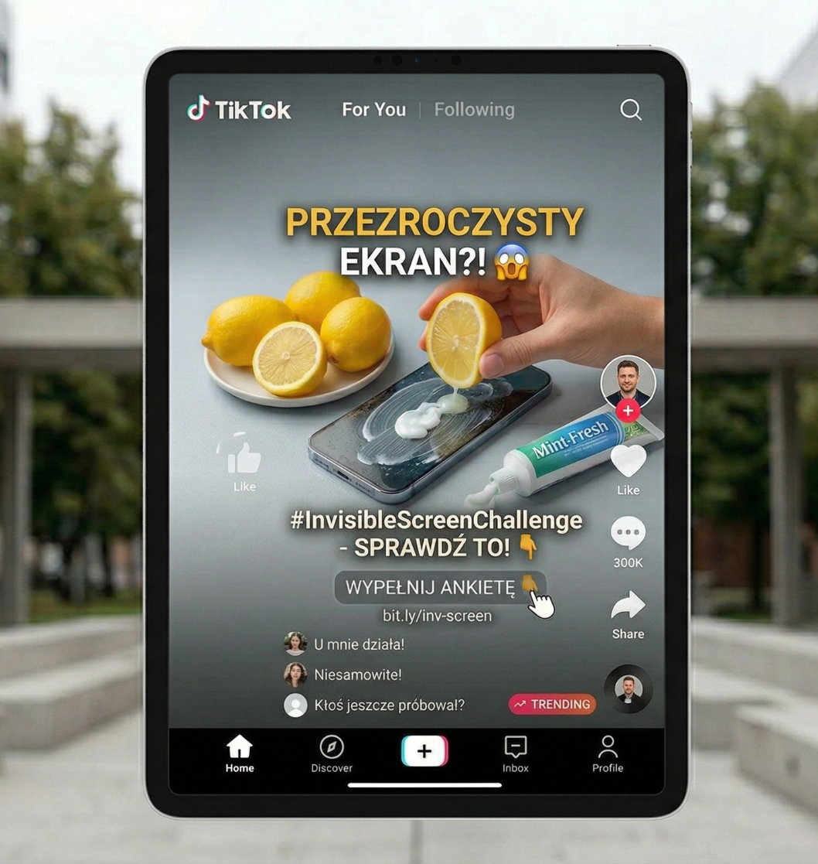
PRAWDA CZY FAŁSZ?
Nowy trend 'Invisible Screen Challenge': Przetrzyj ekran telefonu pastą do zębów i sokiem z cytryny, aby stał się całkowicie przezroczysty”.

Slide 7


1. FAKE NEWS VS. PARODIA / ŻART
Poradia / Żart
Fake news
Parodia tworzona dla rozrywki, komentarza społecznego lub ironii. Autor nie chce, abyś uwierzył, że to prawda, choć używa podobnej formy.
Kluczową różnicą jest intencja wprowadzenia w błąd. Twórca chce, aby odbiorca uznał fałsz za fakt.
Cel: Dezinformacja i oszustwo.
Przykład: https://demagog.org.pl/fake_news/premier-izraela-nie-zyje-zadne-rzetelne-zrodla-o-tym-nie-mowia/
Przykład:
https://aszdziennik.pl/153061,kobieta-nie-zyje-umyla-wlosy-szamponem-dla-mezczyzn

Slide 8






2. PO CO KTOŚ TO TWORZY?
Pieniądze
Uwaga
Manipulacja
Zyski z reklam dzięki "kliknięciom" (clickbait). Więcej sensacji = więcej wejść = więcej gotówki.
Budowanie zasięgu kont i profili. W ekonomii uwagi kłamstwo jest cenniejsze niż nudna prawda.
Wpływanie na poglądy, wybory polityczne i nastroje społeczne. Wywoływanie podziałów.

Slide 9
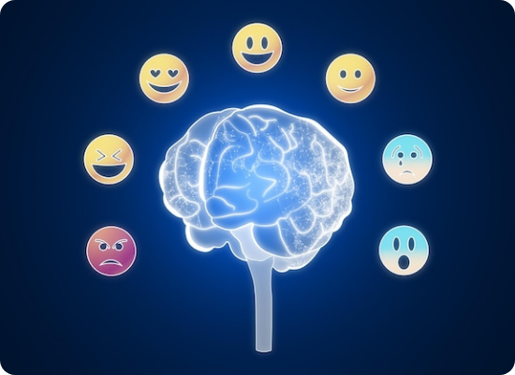
3. DLACZEGO TO NA NAS DZIAŁA?
Emocje: Strach i złość wyłączają nasze krytyczne myślenie i potrzebę weryfikacji.
Szybkość: Reagujemy impulsywnie, udostępniając treść przed jej przeczytaniem.
Algorytmy: Media społecznościowe promują to, co budzi silne reakcje.

Slide 10
Słownik pojęć
Podstawowe narzędzia w świecie dezinformacji.

Slide 11


POJĘCIA NA TABLICY: CZ. 1
Dezinformacja
Clickbait
Świadome szerzenie fałszywych informacji w celu zmanipulowania opinii publicznej. To zaplanowana strategia, a nie pomyłka.
Atrakcyjny, często zmanipulowany tytuł, który ma na celu tylko jedno: skłonić Cię do kliknięcia w link.

Slide 12


POJĘCIA NA TABLICY: CZ. 2
Deepfake
Bańka informacyjna
Technologia oparta na AI, pozwalająca tworzyć hiperrealistyczne nagrania wideo lub audio, na których ktoś mówi rzeczy, których nigdy nie wypowiedział.
https://www.youtube.com/watch?v=cQ54GDm1eL0
https://www.youtube.com/watch?v=oxXpB9pSETo
https://www.youtube.com/watch?v=WiTN4TYLG5c
Stan, w którym algorytmy podsuwają nam tylko treści zgodne z naszymi poglądami, izolując nas od innych punktów widzenia.

Slide 13
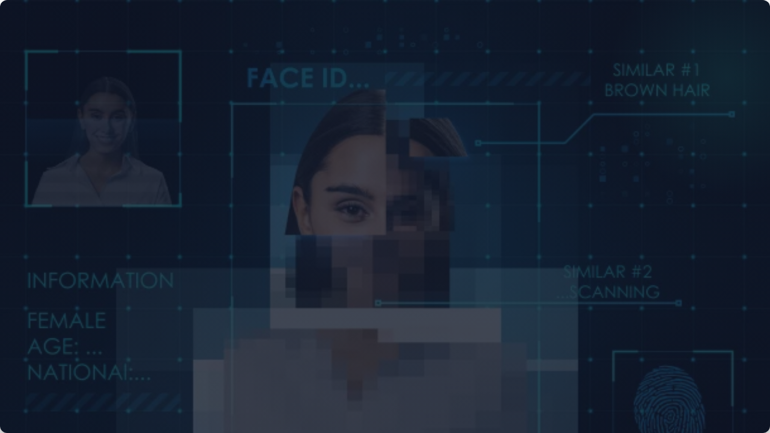
Czy wierzysz własnym oczom?
W dobie deepfake'ów i manipulacji obrazem, weryfikacja źródła staje się ważniejsza niż kiedykolwiek wcześniej.

Slide 14
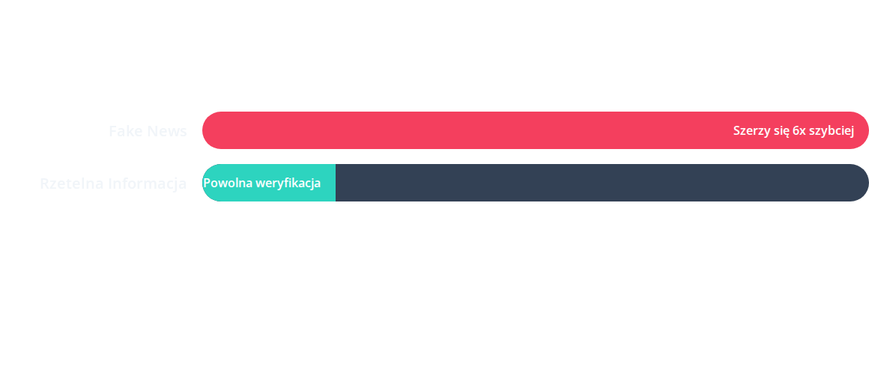
ZASIĘG: PRAWDA VS. FAŁSZ
Badania wskazują, że kłamstwo dociera do odbiorców znacznie szybciej i głębiej niż fakty, bo bazuje na emocjach.

Slide 15
REFLEKSJA KOŃCOWA
!
Wróćmy do nagłówków z rozgrzewki.
Czy teraz rozumiecie, dlaczego daliście się nabrać? To nie przypadek — to wynik działania mechanizmów, które właśnie omówiliśmy.

Slide 16
Przykładowe narzędzia do weryfikacji

Slide 17
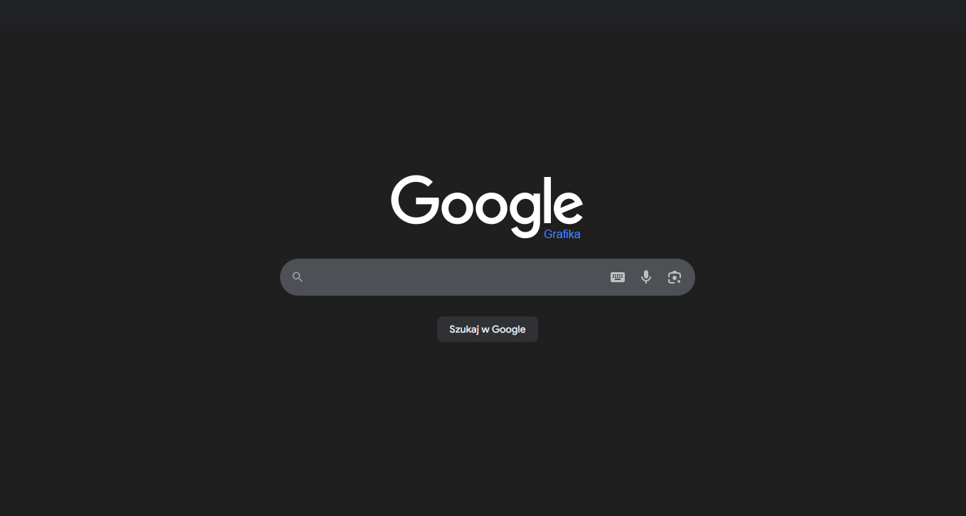
https://images.google.com

Slide 18
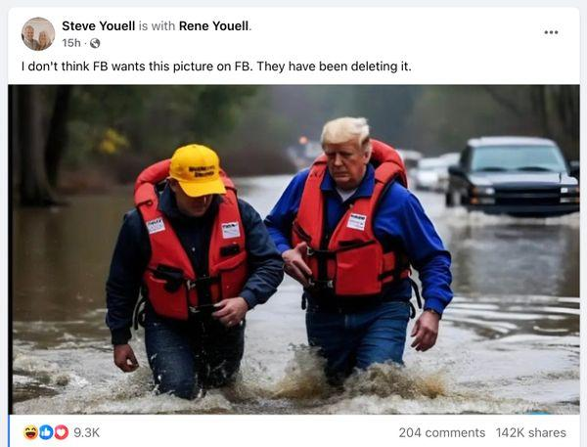

Slide 19
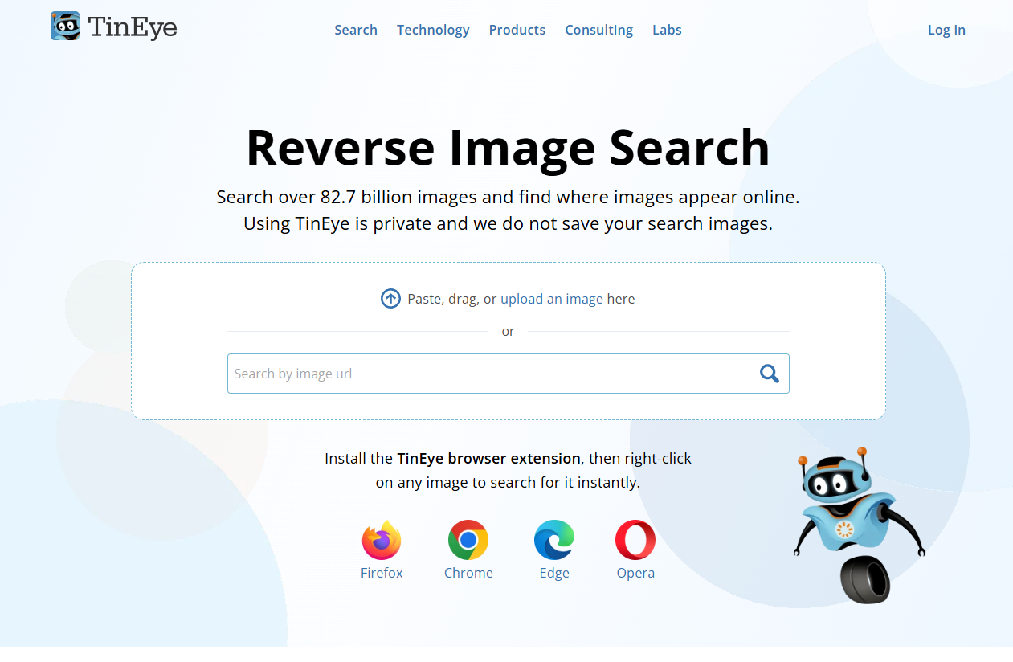
https://tineye.com

Slide 20
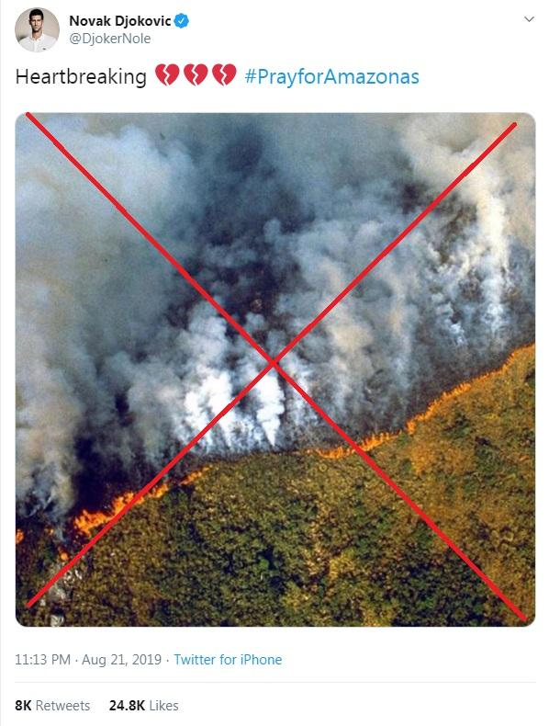

Slide 21
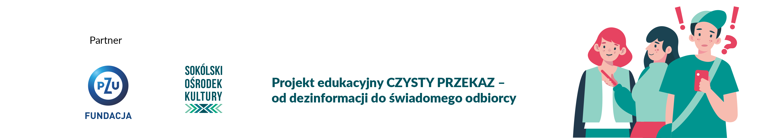
Dziękuję za uwagę!

